Slide 1
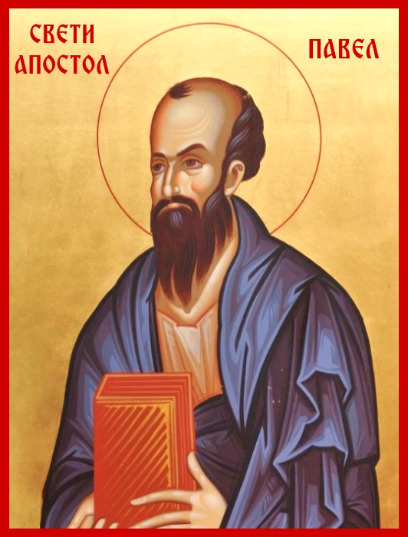

Свети апостол Павел
ziarullumina.ro

Slide 2
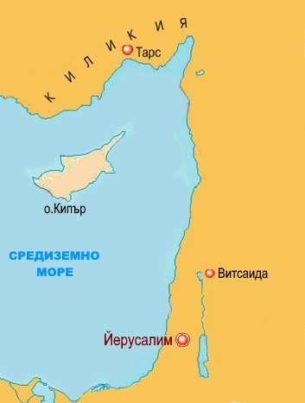
Апостол Павел се родил в град Тарс, главният град на област Киликия (в Мала Азия), по това време част от Римската империя.
Град Тарс получил привилегия от император Август на римска колония, а гражданите на града по рождение ставали римски граждани. Такъв бил и апостол Павел.

Slide 3
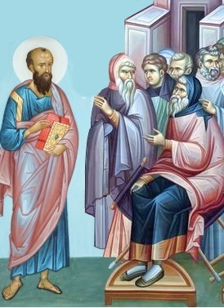
Рожденото име на апостол Павел било Савел. Той получил добро образование в Йерусалим, бил ученик на известния еврейски законоучител Гамалиил. Познавал добре свещените книги.
По убеждения той бил фарисей.
Като повечето жители на своя град, той овладял занаят да прави шатри (палатки). Това умение му помогна-ло, когато пътувал, да се препитава с труда на ръцете си и да не бъде в тежест на никого.
www.ikonodel.ru

Slide 4
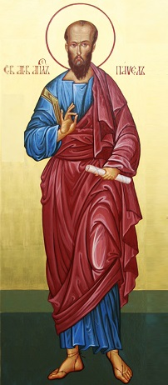
Преди обръщането си към Христовата вяра, Савел бил жесток гонител на християните. Ето какво разказва той за себе си: „Аз си помислих, че трябва да извърша много противни работи срещу името на Иисуса Назорея. Това и сторих в Йерусалим и, след като приех власт от първосвещениците, много светии затворих в тъмница, а когато ги убиваха, и аз одобрявах“.
www.e-micon.ru

Slide 5
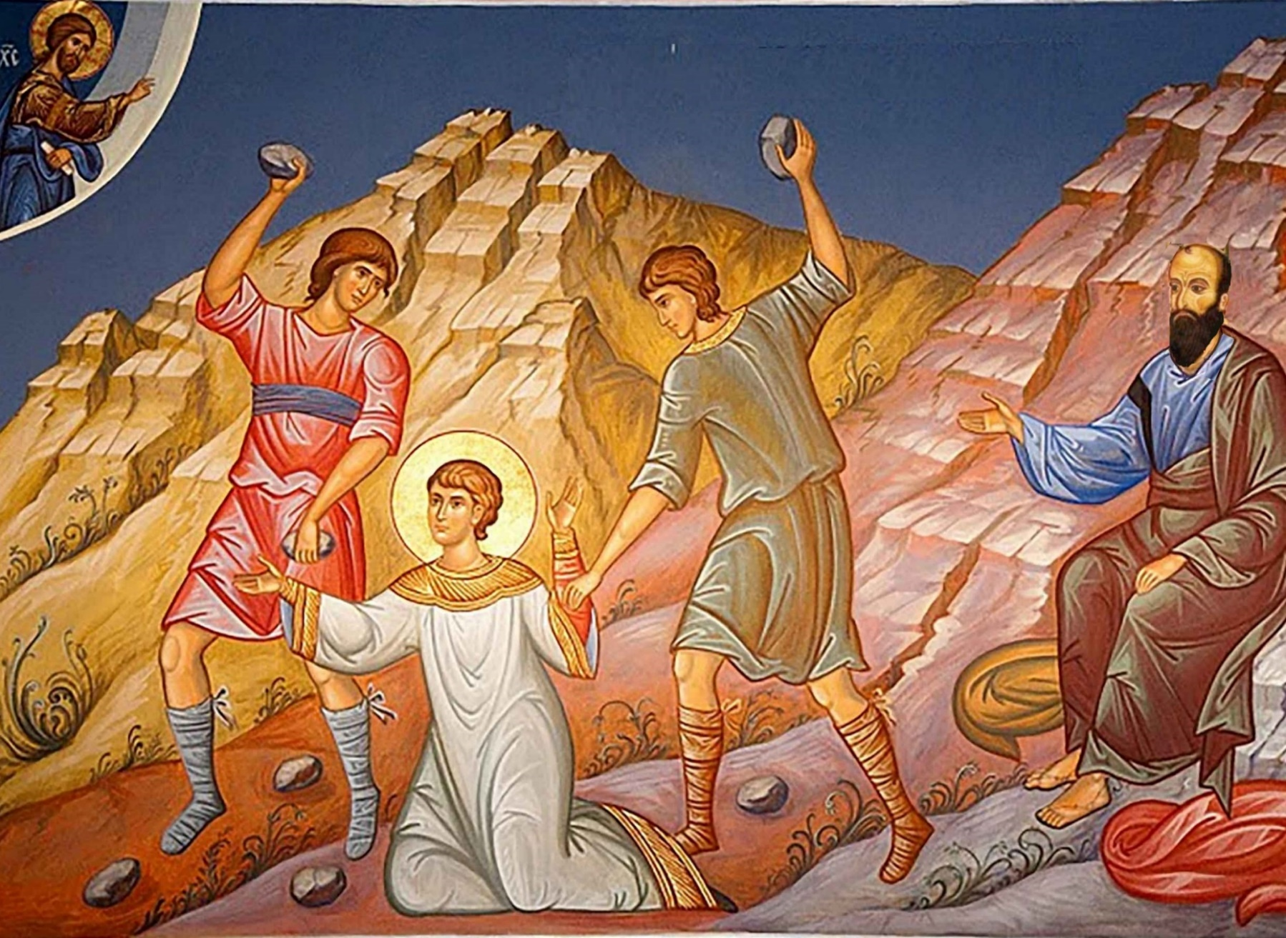
Савел одобрявал и наказанието над архидякон Стефан. Той присъствал, когато го измъчвали и замеряли с камъни, а сърцето му оставало ожесточено, въпреки кротостта и молитвата на свети Стефан за враговете му.
www.sesawi.net

Slide 6
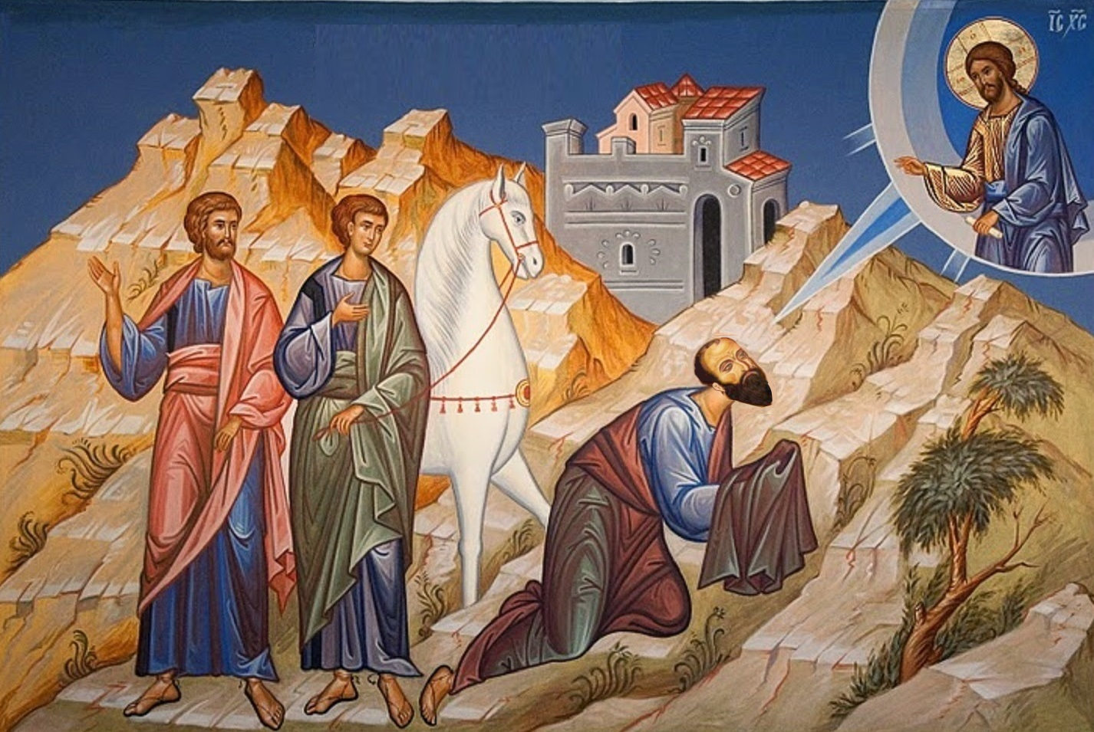
Но веднъж, когато отивал с отряд войници към Дамаск, за да залавя и измъчва христиияните, ето че с него се случило чудо. Насред пътя го огряла светлина по-силна от слънчевата и, ослепен, той паднал на земята.
http://emeraudechretienne.blogspot.com

Slide 7
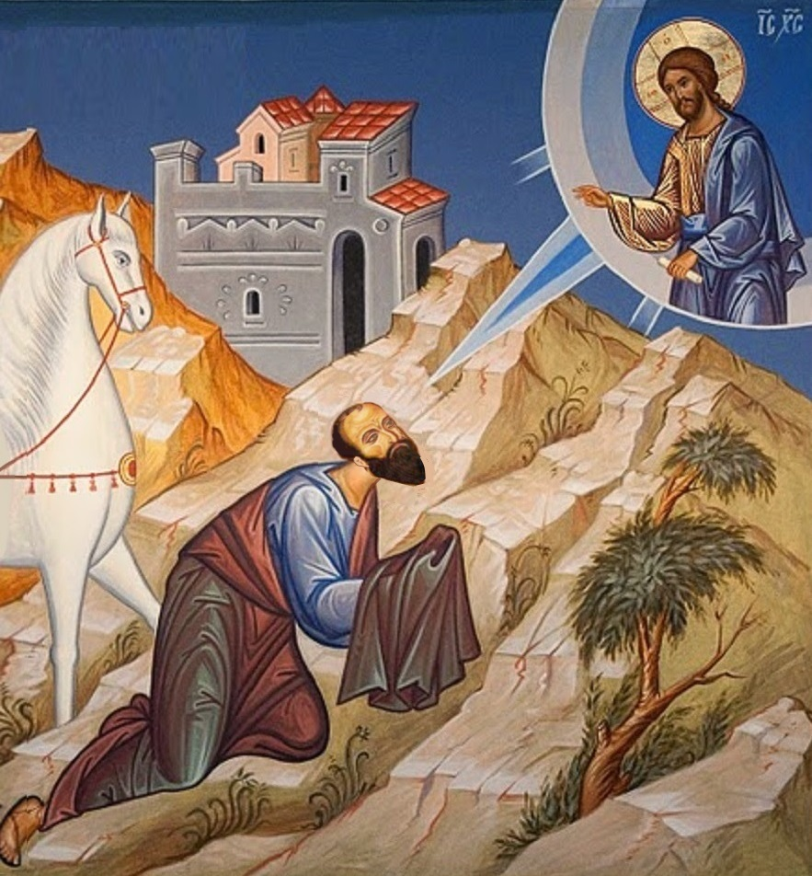
- Савле, Савле, защо Ме гониш? – чул той глас от небето.
- Кой си ти, Господине? – отвърнал Савел.
- Аз Съм Иисус, Когото ти гониш.
http://emeraudechretienne.blogspot.com

Slide 8
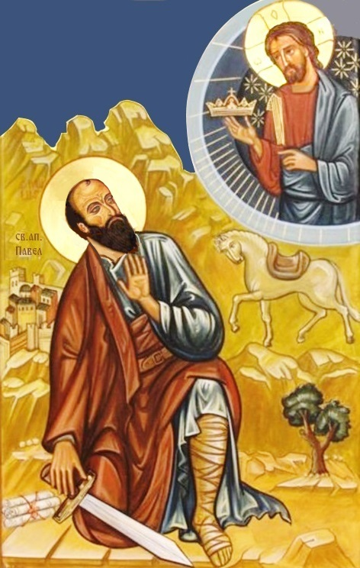
- Господи, какво искаш да направя? – попитал Савел.
- Стани и влез в града, и ще ти се каже, какво трябва да правиш.
А като се изправил, Савел нищо не виждал и войниците му го отвели за ръка в града.
gloria.tv

Slide 9
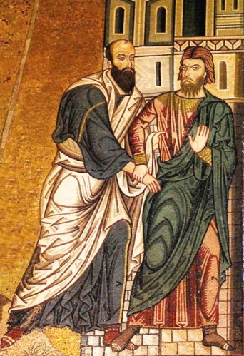
Като го отвели в града, той три дни никого не виждал, нито ял, нито пил, а само се молил.
Господ се явил по това време на Ананий, един Христов ученик от Дамаск, и му поръчал да намери Савел, да го изцели и да го кръсти.
gloria.tv

Slide 10
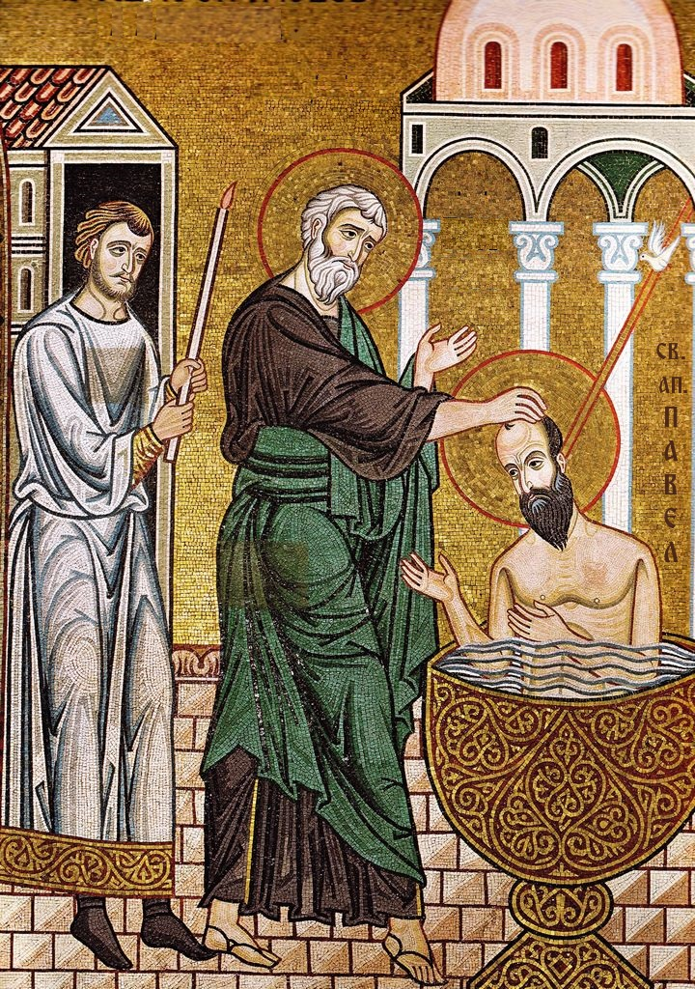
Като чул това, Ананий възразил:
- Господи, слушал съм за тоя човек, колко зло е сторил на Твоите светии в Йерусалим!
А Господ му казал:
- Иди, защото той Ми е избран съд, за да понесе името Ми пред народи, царе и синове Израилеви.
Ананий изпълнил, каквото му казал Господ, изцелил Савел и го кръстил. Савел получил ново име – Павел и започнал нов живот – живот на християнин.
concordiaandkoinonia.wordpress.com

Slide 11
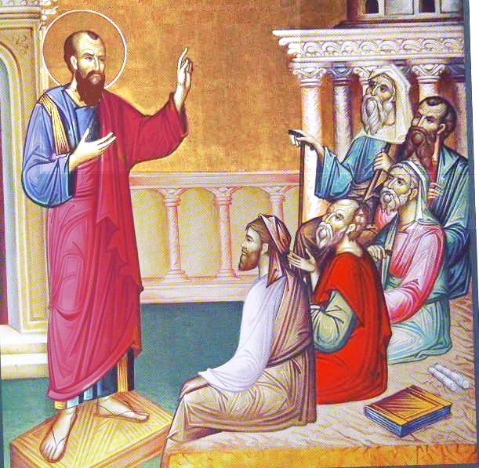
След това чудо той напълно се преобразил. Според думите на свети Йоан Златоуст, станал от вълк – агне, от тръни – лозе, от плевели – пшеница, от богохулник – богослов.
За почуда на всички в Дамаск, които го познавали като гонител на християните, той изведнъж започнал да проповядва за Иисус Христос.
www.orthodoxianewsagency.gr

Slide 12
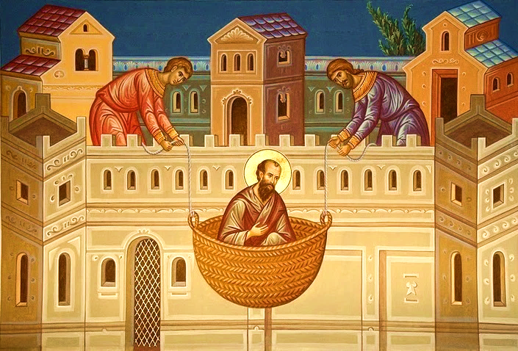
А християните го приели с голяма обич, давали му подслон, с вяра слушали проповедите му. Но юдеите, разпалени от гняв към него, решили да го убият и пазели пред градските порти ден и нощ, да не би да избяга. Благочестивите граждани на Дамаск го спуснали с кош през градските стени и така го спасили.
www.cuvantul-ortodox.rom

Slide 13
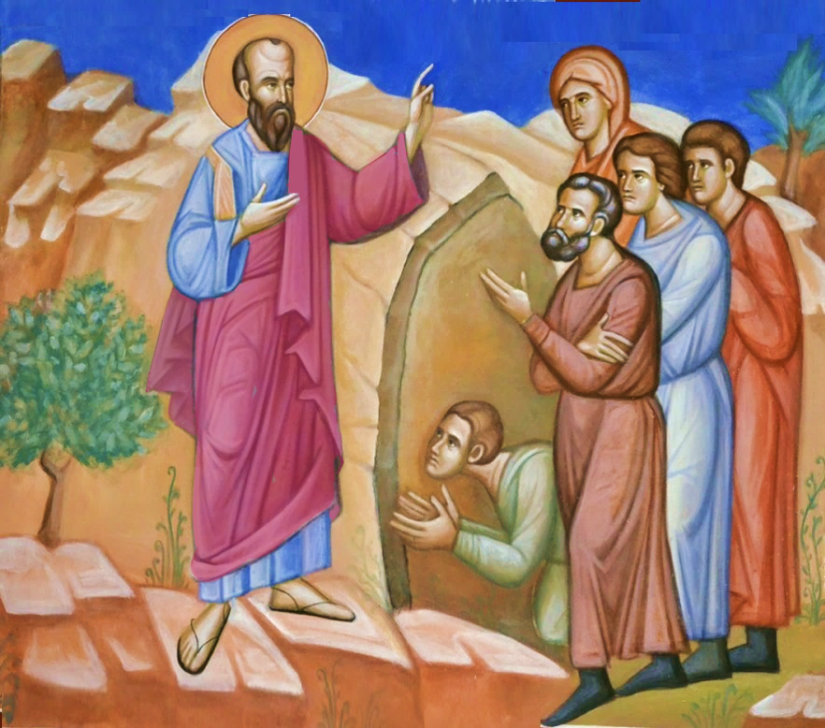
Aпостол Павел започнал да пътува по всички места на стария свят. Известни са четири негови мисионерски пътувания, описани подробно от негови спътници и в посланията му, но се предполага, че той е пътувал на още много места.
pravoslavie.ru

Slide 14
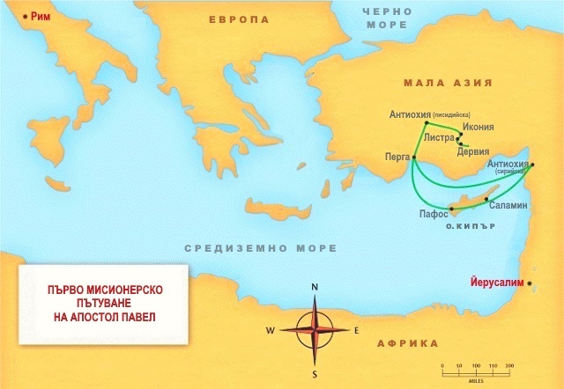
При първото си пътуване апостол Павел проповядвал в Антиохия (сирийска), после се отправил към градовете на остров Кипър, благовестил в градовете на Мала Азия - Перга, Антиохия (писидийска), Икония, Дервия, Листра. Той бил придружаван от апостол Варнава и апостол Марк, който се отделил от тях в Перга.

Slide 15
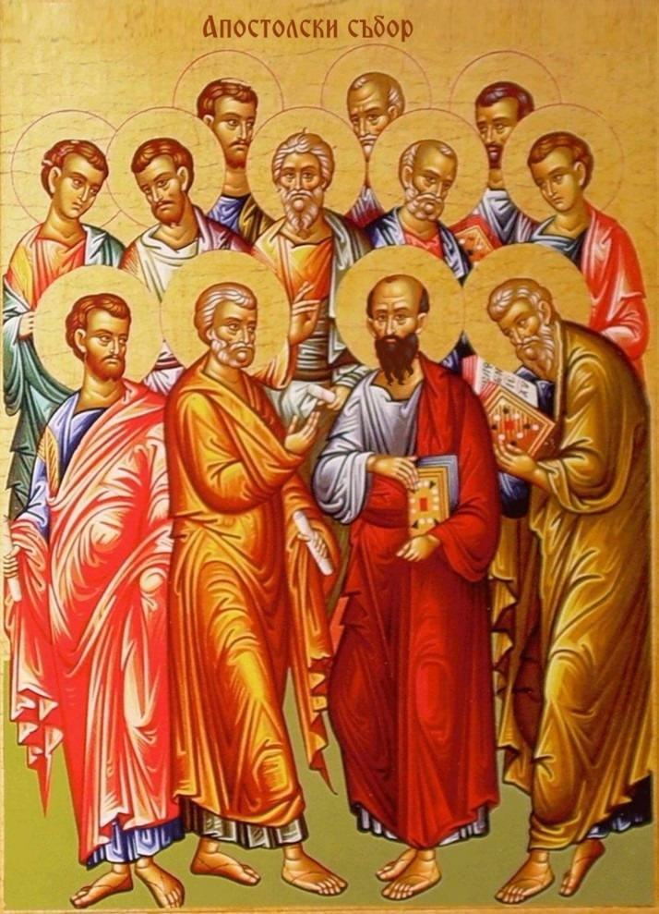
На апостол Павел Бог открил, че трябва да проповядва сред езичниците. Когато бил в Антио-хия (сирийска), възникнал спор между покръстените езичници и покръстените юдеи.
Антиохийските християни изпратили апостолите Павел и Варнава в Йерусалим за разре-шаване на спора. Този въпрос бил решен на свикания в Йерусалим Апостолски събор.
emanley12.canalblog.com

Slide 16
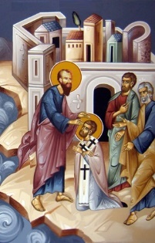
Апостол Павел поставил началото на много поместни църкви навсякъде, където проповядвал Евангелието.
Сред мъжете, които повярвали и се кръстили, той избрал достойни да служат в църквите и ги ръкоположил за свещеници и епископи.

Slide 17
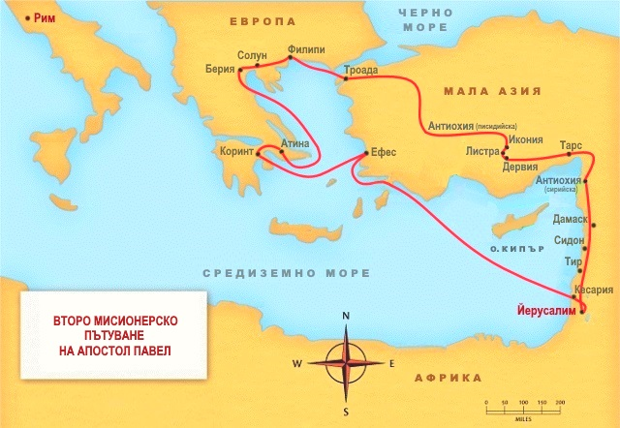
При второто си пътуване апостол Павел, придружен от апостол Сила, минал през Сирия, Киликия, през градовете Дервия и Листра, прекосил Писидия, Фригия, Галатия и Мисия, като стигнал морския град Троада.

Slide 18
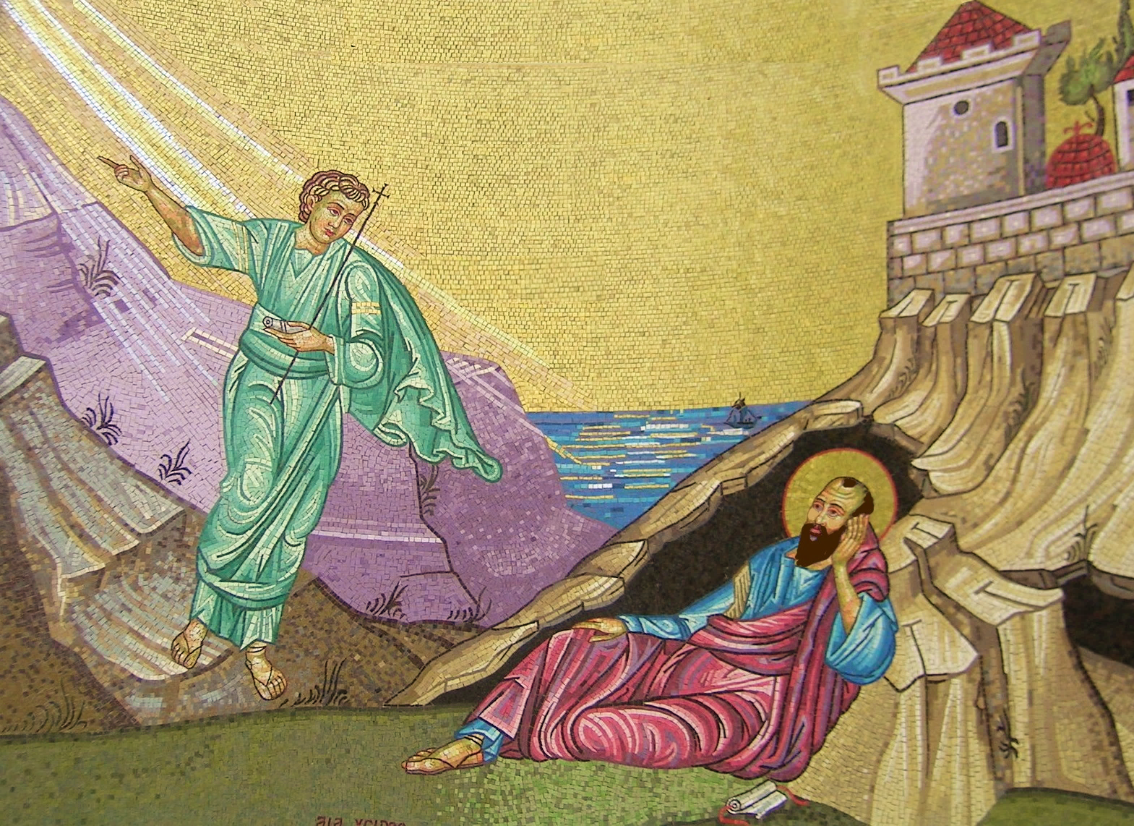
Докато бил в Троада, в сънно видение пред апостол Павел се явил един мъж македонец, който го молел да отиде при тях в Македония на помощ.
intheopatoron.blogspot.com

Slide 19
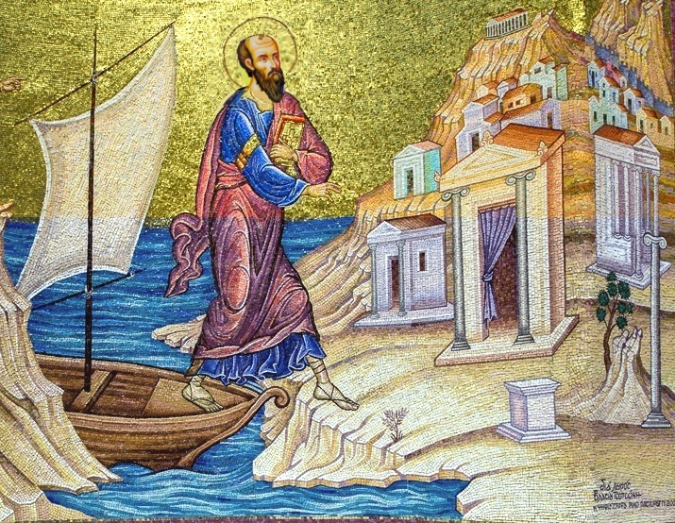
И като се събудил, апостол Павел веднага се качил на кораб, прекосил тесния морски пролив, който разделя Мала Азия от Европа, и пристигнал на остров Самотраки, а после се отправил към Македония.
diakoniamission.org

Slide 20
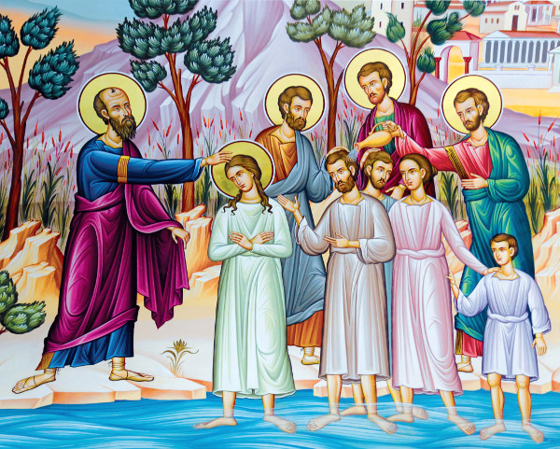
Той благовестил в градовете Неапол, Филипи, Амфипол, Аполония, Солун, Берия. Когато проповядвал във Филипи, там била една жена, продавачка на багрени платове, на име Лидия. Тя повярвала с цялото си сърце и пожелала да се кръсти заедно със семейство си. Света Лидия е първата християнка в Европа.
patepis.com

Slide 21
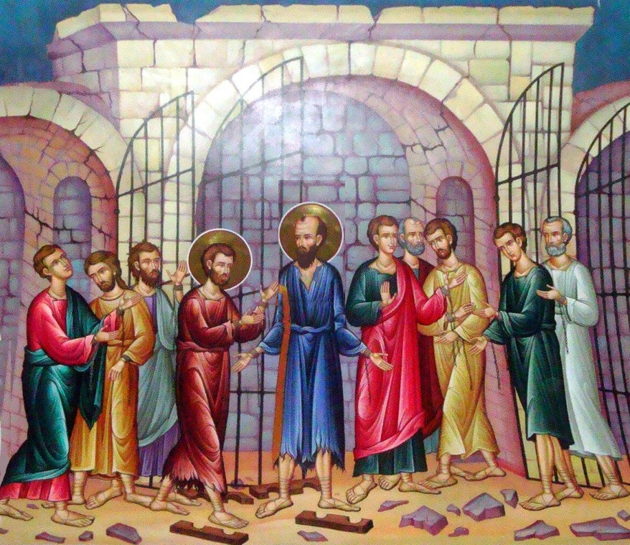
Тогава възникнал бунт срещу апостолите и те били заловени, заедно с повярвалите християни, измъчвани и хвърлени в тъмница. Но през нощта станало силно земетресение, оковите на всички паднали, а вратите на затвора сами се отворили. Вразумени, мъчителите се извинили на апостолите и ги освободили, а те продължили проповедническото си дело.
patepis.com

Slide 22
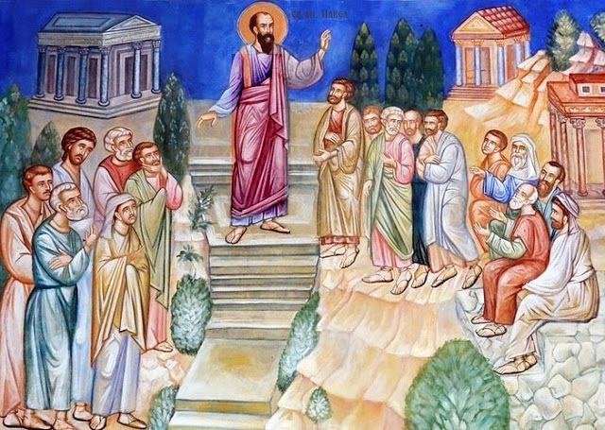
Апостол Павел проповядвал и в големите градове на Гърция. В Атина апостолът се възмущавал духом при вида на идолите, с които този град бил пълен. Понеже видял жертвеник с надпис: „На незнайния бог“, в своята реч в Ареопага той благовестил на събралото се множество за Истинския Бог, Когото те наричали „незнаен“.
hranitelclub.com

Slide 23
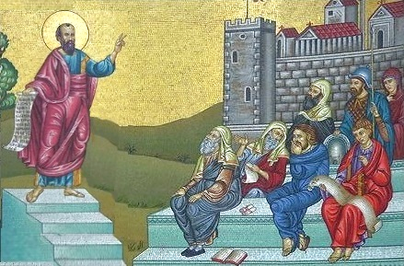
В град Коринт, по Божие внушение, той останал година и половина, поучавал на словото Божие иудеите и гърците, и много повярвали, и се кръстили, дори самият началник на синагогата.

Slide 24
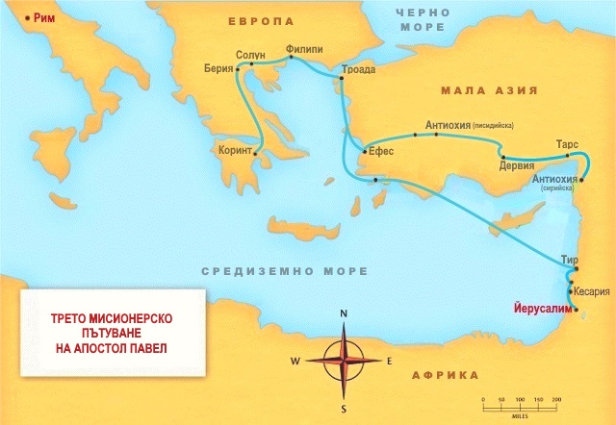
При третото си пътуване апостол Павел минал отново през градовете на Мала Азия, а след това се отправил към Македония и Гърция. Поставял епископи и презвитери на църквите и всички наставлявал във вярата.

Slide 25
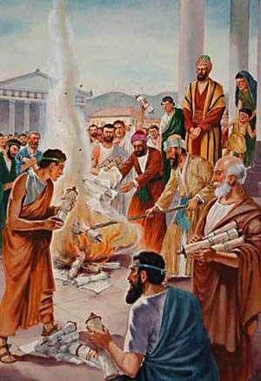
Апостол Павел останал в град Ефес две години. Там той извършил много чудеса, и не само с докосване на ръце, но и кърпи, допирани до тялото му, имали същата чудотворна сила. Даже и тези, които се занимавали с магии, приемали светата вяра и пред всички изгаряли своите магьоснически книги.
www.e-micon.ru

Slide 26
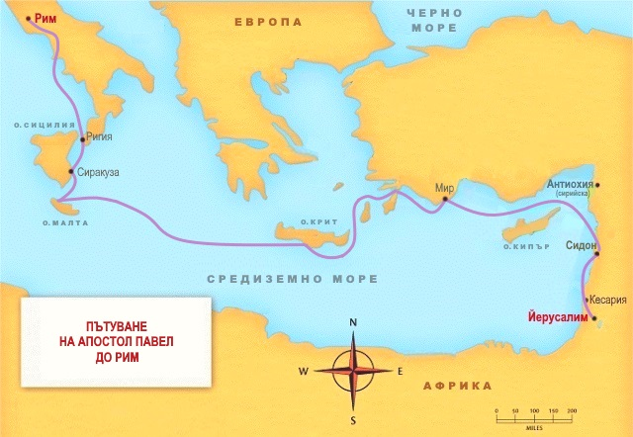
Когато апостол Павел се завърнал в Йерусалим, дошли юдеи от Асия (Мала Азия) и се оплакали от него на юдейските първосвещеници, книжници и стареи, че той учи против Мойсеевия закон. Тогава започнало преследване срещу него и той бил прехвърлян от едно съдилище в друго, докато стигнал кесарев съд в Рим.

Slide 27
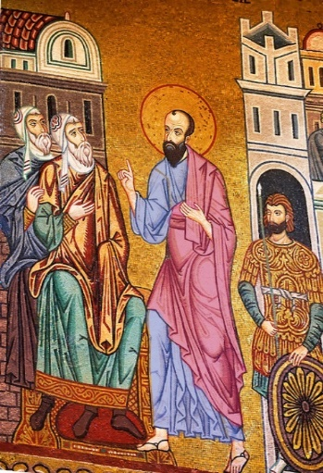
Когато се изправил пред стареите в синедриона, той искал да разкаже историята на своето обръщане към Христа, но те не искали да слушат и го повлекли да го бичуват.
Римските войници едвам го спасили и го отвели под стража в Кесария (палестинска), където управителят не намерил в него никаква вина, но го оставил затворен цели две години, за да се угоди на юдеите.

Slide 28
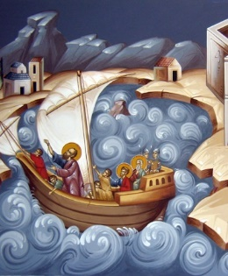
След като престоял дълго затворен, апостол Павел поискал да бъде отведен при кесаря - римския император, за да бъде съден като римски гражданин. Той се стремял да отиде в Рим, за да проповядва там, както и Господ му известил.
Апостол Павел бил качен на кораб, който отплавал с още много пътници и товари към Рим.
Поради страшна буря, корабът се разбил в бреговете на остров Малта, но по молитвите на апостол Павел всички оцелели.

Slide 29
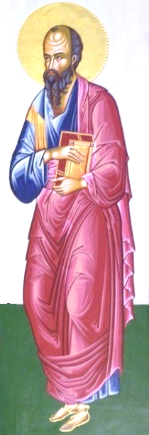
В Рим стотникът, който съпровождал затворниците от Йерусалим, ги предал на военачалника, а на Павел позволил да живее отделно с един войник, който да го пази.
И Павел живял в Рим цели две години и приемал всички, които идвали при него, като им проповядвал за Царството Божие и учил за Господ Иисус Христос с пълно дръзновение и безпрепятствено.
mos-ikona.ru

Slide 30
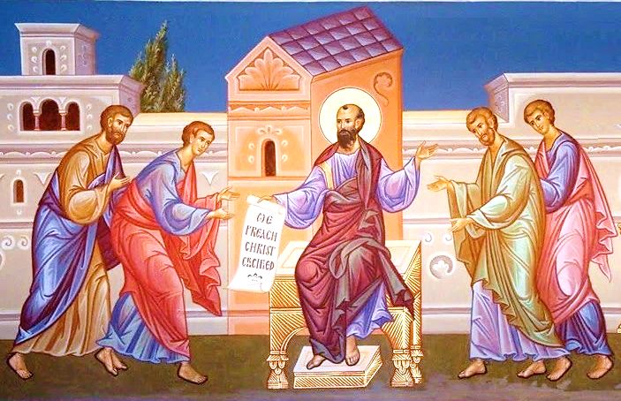
Когато не можел сам да отиде при новообърнатите християни, апостол Павел изпращал по своите ученици писма – послания. С тези послания той утвърждавал във вярата ранните християни. Запазени са 14 негови послания, които са част от Новия Завет. Те и до днес ни напътстват в истинската вяра.
orthodoxreflections.com

Slide 31
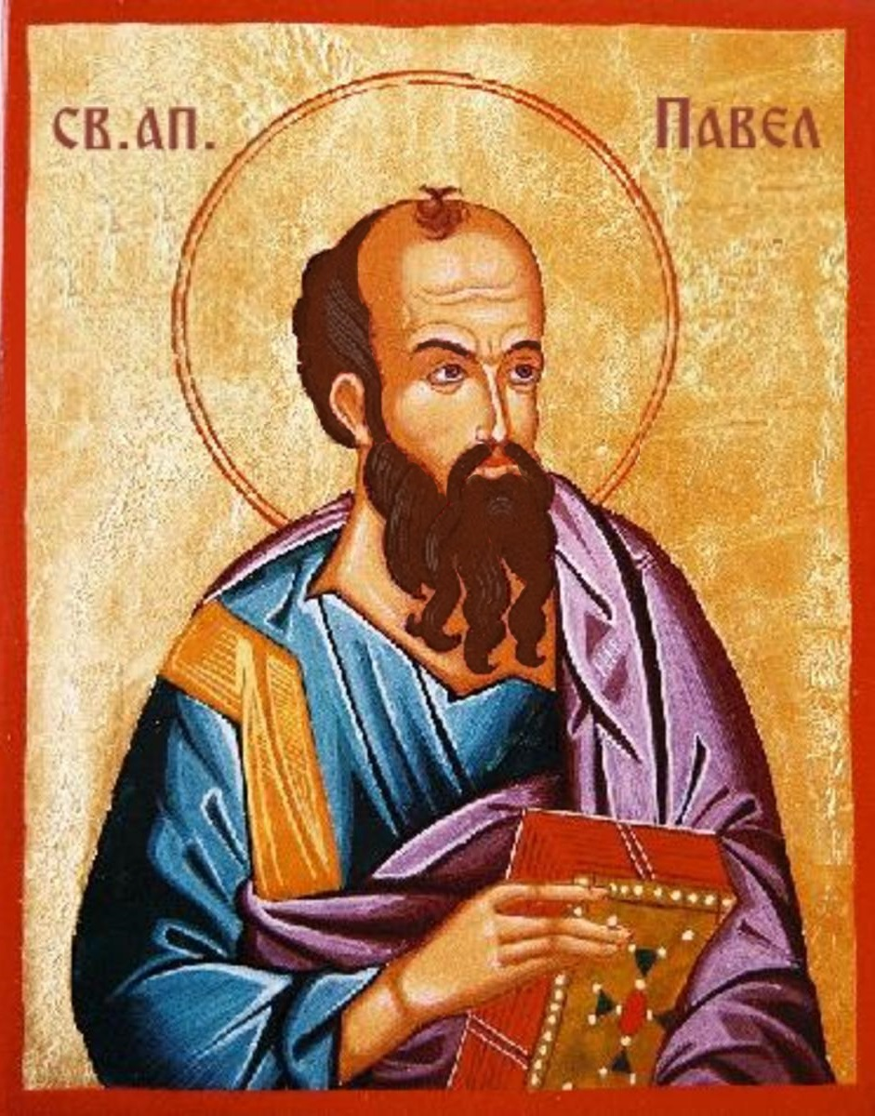
Според някои църковни историци апостол Павел бил освободен след двете години окови в Рим и благове-стил в Испания, Галия и цяла Италия. Като прозрял, че скоро ще си отиде от този свят, той се върнал в Рим. Писал на своя ученик Тимотей: „Защото аз вече ставам жертва и времето на моето отхождане настъпи. С добрия подвиг се подвизавах, пътя свърших, вярата опазих; прочее, очаква ме венецът на правдата, който ще ми даде в оня ден Господ“.
nearemmaus.wordpress.com

Slide 32
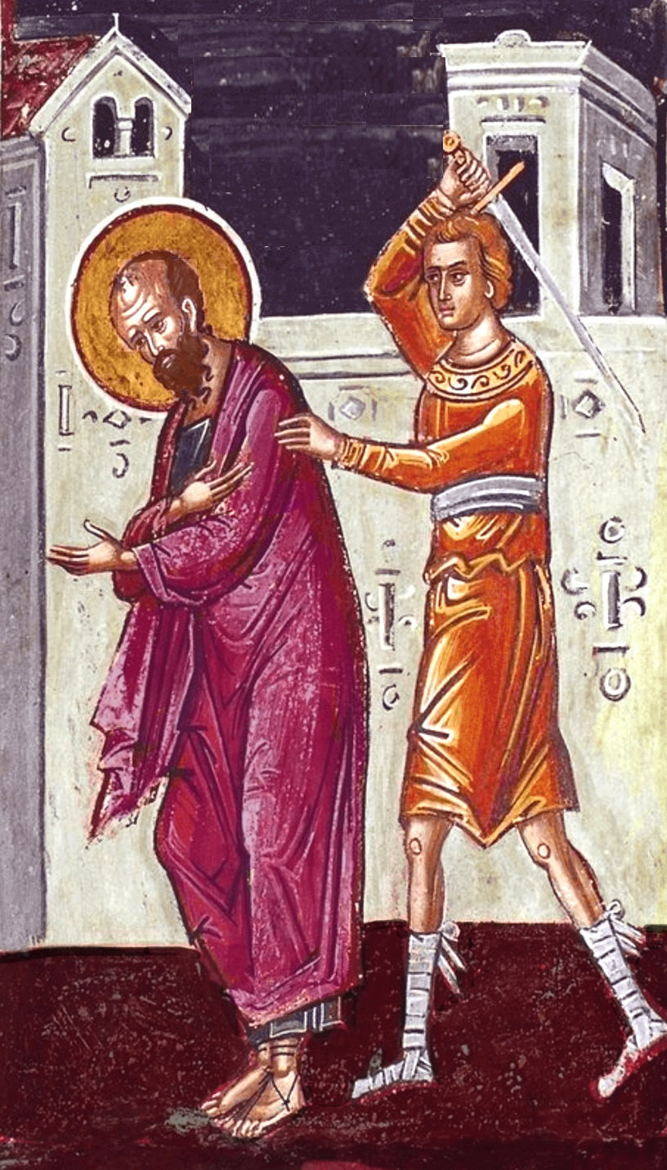
Като римски гражданин, апостол Павел не бил наказан с позорна смърт - разпъване на кръст, с каквато били наказвани най-страшните престъпници, а бил посечен с меч. Това станало на една и съща дата с разпъването на апостол Петър – 29 юни. Затова този ден е техен общ празник.
www.stparaskevi.org.au

Slide 33

Химн на любовта
Любовта е дълготърпелива, пълна с благост, любовта не завижда, любовта се не превъзнася, не се гордее, не безчинства, не дири своето, не се сърди, зло не мисли, на неправда се не радва, а се радва на истина; всичко извинява, на всичко вярва, на всичко се надява, всичко претърпява. Любовта никога не отпада …
А сега остават тия три: вяра, надежда, любов; но по-голяма от тях е любовта.
Да запомним какво ни учи апостол Павел за любовта Христова. Тези негови думи са наречени „Химн на любовта“:

Slide 34
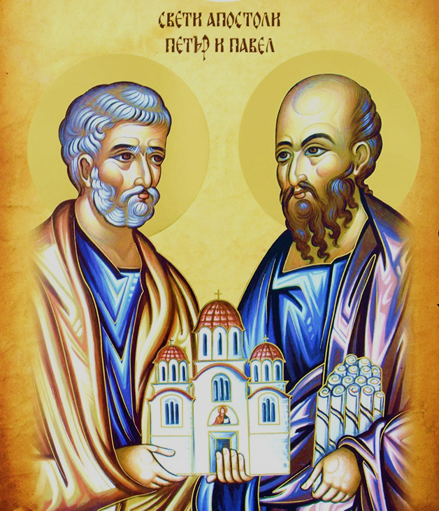
Светите апостоли Петър и Павел много се потрудили за утвърждаване на Христовата Църква, затова били наречени първовърховни апостоли.
Те пътували на хиляди километри, проповядвали и поучавали, и неиз-броимо множество хора приели Христовата вяра.
Двамата апостоли създали много поместни църкви и ръкоположили епископи да ги ръководят. Затова на иконите често ги изобразяват да държат храм в ръце.
Светите първовърховни апостоли Петър и Павел

Slide 35

Tропар на светите първовърховни
апостоли Петър и Павел
Тропар на св. св. първовърховни апостоли Петър и Павел, изп. Никола Антонов

Slide 36
Апостоли първопрестолници и учитeли на вселената, молете Владиката на всички мир да дарува на вселената и на нашите души велика милост.
Tропар на светите първовърховни
апостоли Петър и Павел

Slide 37
Въпроси към урока:
Къде се родил апостол Павел?
2. Как Господ го призовал за апостолското
дело?
В кои страни проповядвал апостол Павел?
Какви чудеса се случили по неговите молитви?
Как завършил животът му?

Slide 38

ГЛЕДАХТЕ ПРЕЗЕНТАЦИЯ
ПО
Религия християнство – православие
Свети апостол Павел
Към УРОК 2.7 ОТ ЕЛЕКТРОННИЯ УЧЕБНИК ЗА 4 КЛАС
НА ИЗДАТЕЛСТВО ВИТЕЗДА
съставена от екипа на сайта
„Светлината на храма“

